Slide 1
METRISO 1000D ÖLÇÜM CİHAZINI JENERATÖR TOPRAK KAÇAĞI ARIZASINDA KULLANMA TALİMATI
2011-09-23_Revision 000

Slide 2


Slide 3
METRISO 1000D ÖLÇÜM CİHAZINI JENERATÖR TOPRAK KAÇAĞI ARIZASINDA KULLANMA TALİMATI
İçindekiler
ENERCON Türbinlerinde Jeneratöre Genel Bakış
2.1. Jeneratör Özellikleri …………………………………….………...4
2.2. Jeneratörün İç Yapısı ……………………………….................…5
3. Toprak Kaçağı (62:43) Arızası
3.1. Arızanın incelenmesi………………………………......................6
3.2. Arıza Müdahale………………………………..........................…6
4. METRISO 1000D Ölçüm Cihazı
4.1. Cihazın Tanıtımı………………………………..........................…8
4.2. METRISO 1000D Cihazı ile Ölçüm……………………….......…9
5. Imprint

Slide 4
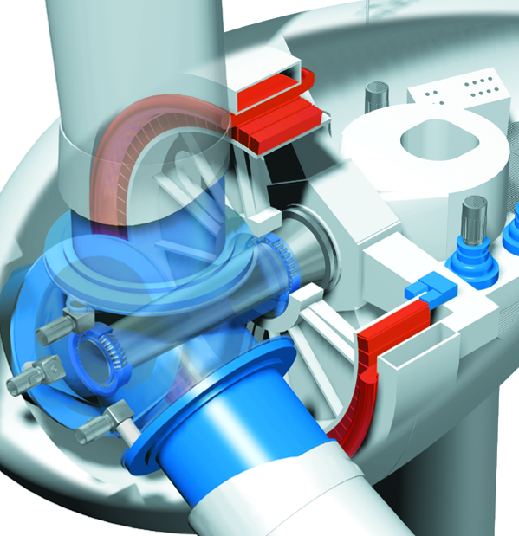
METRISO 1000D ÖLÇÜM CİHAZINI JENERATÖR TOPRAK KAÇAĞI ARIZASINDA KULLANMA TALİMATI
2. ENERCON Türbinlerinde Jeneratöre Genel Bakış
2.1. Jeneratör Özellikleri
ENERCON rüzgâr türbinlerinde jeneratörün görevi mekanik enerjiyi elektrik enerjisine dönüştürmektir. Genel özellikleri de aşağıda listelenmiştir:
Senkron jeneratördür,
Çapı büyüktür,
Çok kutupludur,
Her biri 3 fazlı 2 sistemden oluşur,
Uyartım, doğru gerilimle (DC) beslenen kutup pabuçlarından sağlanır,
Dönme hızı ve frekansı değişkendir,
~540V'a kadar değişken çıkış gerilimi sağlar,
Sıcaklık ölçümü, izolasyon izleme sistemi ve aşırı gerilim koruması vardır.
Stator
Rotor
Kutup Pabuçları
Resim 1. ENERCON Türbininin Jeneratör Görünümü
Bu doküman bilgi amaçlıdır. Yetkili olmayan kişiler tarafından kesinlikle uygulamaya geçilmemelidir.

Slide 5
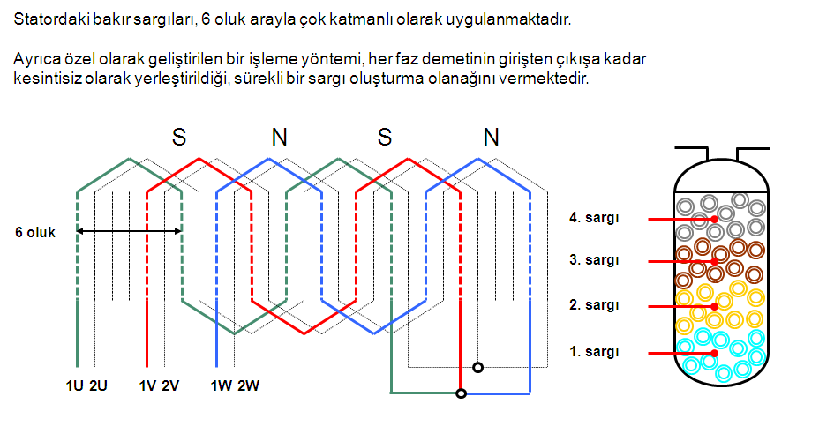
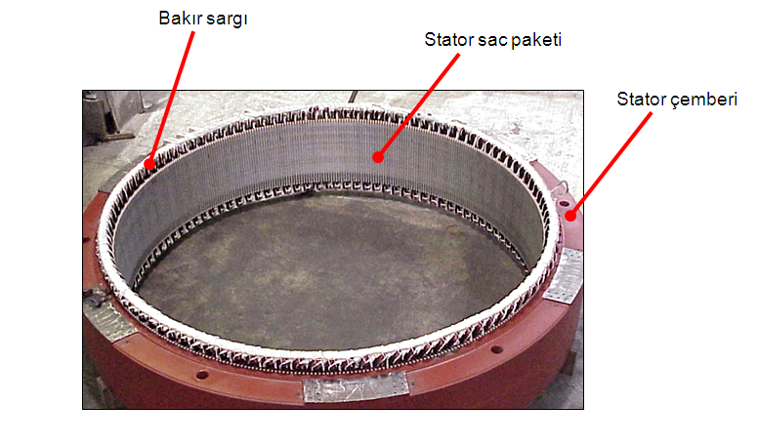
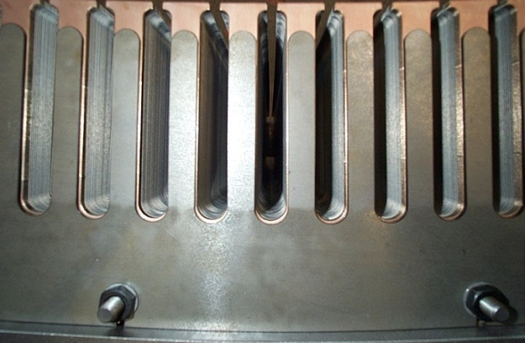
METRISO 1000D ÖLÇÜM CİHAZINI JENERATÖR TOPRAK KAÇAĞI ARIZASINDA KULLANMA TALİMATI
2.2. Jeneratörün İç Yapısı
Statordaki bakır sargıları, 6 oluk arayla çok katmanlı olarak uygulanmaktadır. Ayrıca özel olarak geliştirilen bir işleme yöntemi, her faz demetinin girişten çıkışa kadar kesintisiz olarak yerleştirildiği, sürekli bir sargı oluşturma olanağı vermektedir.
Resim 2. Stator Sargı Açık Şeması
Resim 3. Stator Görünümü
Resim 4. Sarımsız Stator Görünümü
Bu doküman bilgi amaçlıdır. Yetkili olmayan kişiler tarafından kesinlikle uygulamaya geçilmemelidir.

Slide 6
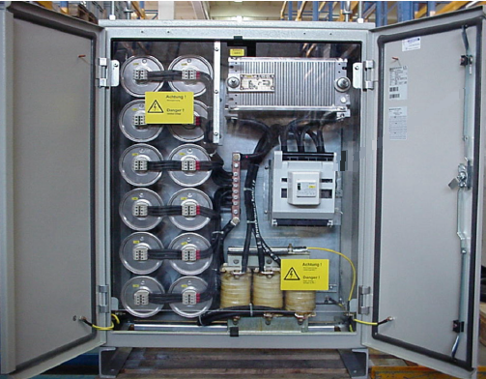
METRISO 1000D ÖLÇÜM CİHAZINI JENERATÖR TOPRAK KAÇAĞI ARIZASINDA KULLANMA TALİMATI
3. Toprak Kaçağı (62:43) Arızası
3.1. Arızanın İncelenmesi
Türbinde stator arızası meydana geldiğinde genellikle «62:43 Earth Fault» olarak gelmektedir. «Rectifier», «filter box» ve «over protection box» kontrolü yapıldıktan sonra hala arıza çözülemiyorsa türbin jeneratör stator sargılarında bir sorun olduğuna karar verilir ve incelenmeye başlanır.
3.2. Arıza Müdahale
Öncelikli olarak türbin enerjisi kesilir ve «filter box» sigortaları açılarak devre dışı bırakılır (bkz. Resim 5).
Resim 5. Filter Box
Bu doküman bilgi amaçlıdır. Yetkili olmayan kişiler tarafından kesinlikle uygulamaya geçilmemelidir.

Slide 7
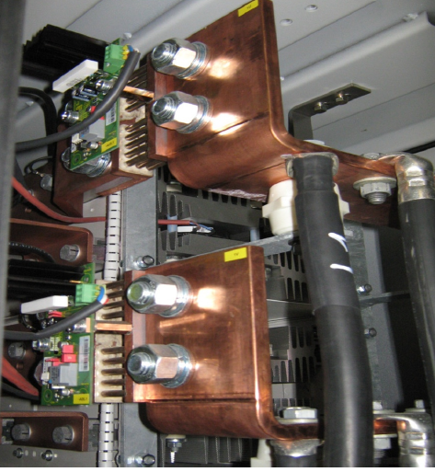
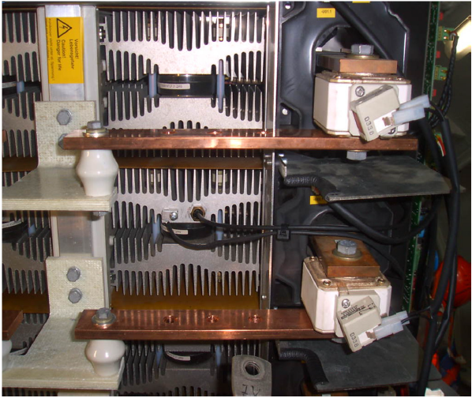
METRISO 1000D ÖLÇÜM CİHAZINI JENERATÖR TOPRAK KAÇAĞI ARIZASINDA KULLANMA TALİMATI
«Rectifier» sigortaları ayrılır ve jeneratörden gelen Sistem 1 ve Sistem 2 kabloları sökülür, izolasyonları yapılır (bkz. Resim 6 ve Resim 7).
Resim 6. Rectifier Box, FUSE VERSION
Resim 7. Rectifier Box, SHUNT VERSION
Bu doküman bilgi amaçlıdır. Yetkili olmayan kişiler tarafından kesinlikle uygulamaya geçilmemelidir.

Slide 8
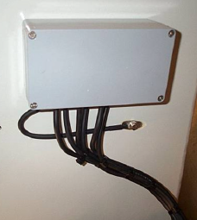
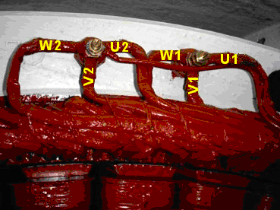
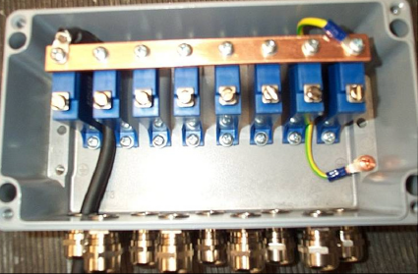
METRISO 1000D ÖLÇÜM CİHAZINI JENERATÖR TOPRAK KAÇAĞI ARIZASINDA KULLANMA TALİMATI
«Overvoltage protection box» içerisinden bütün Sistem 1 ve Sistem 2 kabloları ayırılır ve izolasyonları yapılır (bkz. Resim 8).
Jeneratörün yıldız bağlantı noktaları ayırarak, izolasyonunu yapılır (bkz. Resim 9).
Resim 9. Yıldız Bağlantı Noktaları
Resim 8. Overvoltage Protection Box
Bu doküman bilgi amaçlıdır. Yetkili olmayan kişiler tarafından kesinlikle uygulamaya geçilmemelidir.

Slide 9
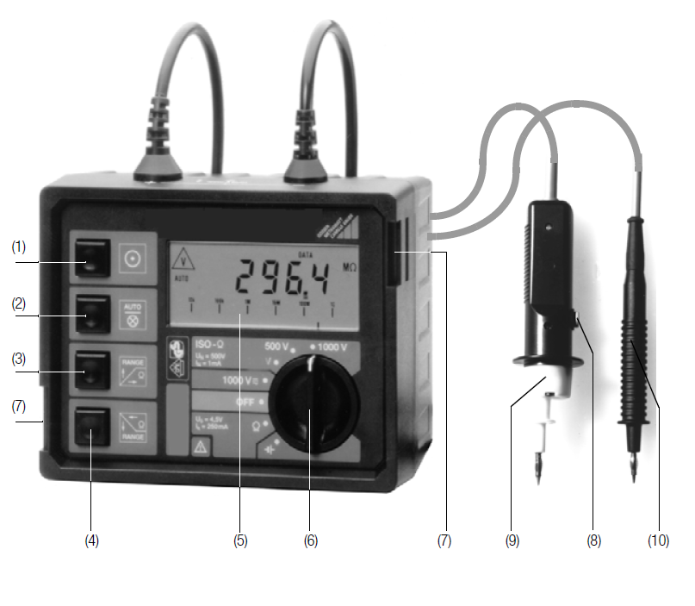
METRISO 1000D ÖLÇÜM CİHAZINI JENERATÖR TOPRAK KAÇAĞI ARIZASINDA KULLANMA TALİMATI
4. METRISO 1000D Ölçüm Cihazı
4.1. Cihazın Tanıtımı
Ölçme düğmesi
(2) Direnç değeri otomatik ölçme
(3) Direnç değeri manuel ölçme (UP)
(7) Askılık Deliği
Resim 10. Metriso 1000D Ölçüm Cihazı
(7) Askılık deliği
(4) Direnç değeri manuel ölçme (DOWN)
(5) Display
(6) Ölçme birimi seçme komütatörü
(9) Canlı uç ölçme probu
(8) El tipi ölçme düğmesi
(10) Şase yada toprak ölçme probu
Bu doküman bilgi amaçlıdır. Yetkili olmayan kişiler tarafından kesinlikle uygulamaya geçilmemelidir.

Slide 10
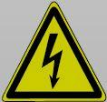
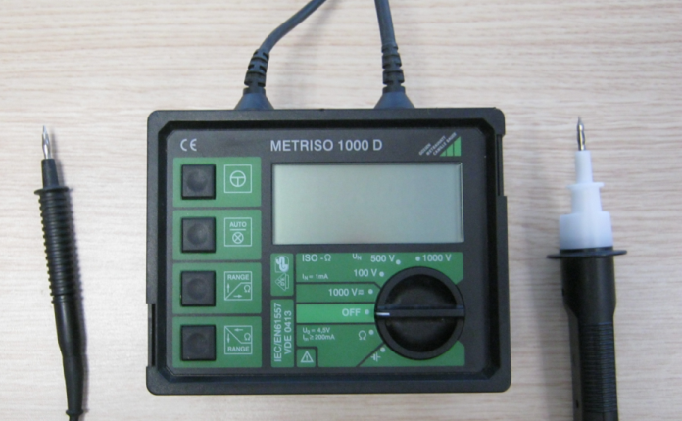
METRISO 1000D ÖLÇÜM CİHAZINI JENERATÖR TOPRAK KAÇAĞI ARIZASINDA KULLANMA TALİMATI
4.2. METRISO 1000D Cihazı ile Ölçüm
Sistem 1 ve Sistem 2’den ayrılan jeneratör kablolarının, tek tek izolasyonları açılarak, toprakla ve kendi aralarında her bir fazın kısa devre kontrolü METRISO 1000 D cihazı ile yapılır.
 | Uyarı! Hayati tehlike
 | 1000V 1mA hayati tehlike arz etmektedir! İzolasyonları açılmış kablolar ile yapılan işlemlerde dikkatli olunmalıdır.
Cihazın ölçüm ucu sargıya, toprak ucu da türbin toprağına (PE) değdirilir (bkz. Resim 11)
Cihazının komutatörü «ISO» (izolasyon) Ω konumunda 1000V konumuna alınır.
Ölçüm probunun üstündeki düğmeye basılıp, sargıya 1000V uygulanır ve ölçüm ekranında M Ω görüldüğü taktirde arıza yoktur.
Ölçüm probunun üstündeki düğmeye basılıp, sargıya 1000V uygulanır ve ölçüm ekranında Ω veya kısa devre görülürse o sargıda arıza tespit edilmiştir.
TOPRAK UCU
ÖLÇÜM UCU
Resim 11. Metriso 1000D Ölçüm Uçları
Bu doküman bilgi amaçlıdır. Yetkili olmayan kişiler tarafından kesinlikle uygulamaya geçilmemelidir.

Slide 11
METRISO 1000D ÖLÇÜM CİHAZINI JENERATÖR TOPRAK KAÇAĞI ARIZASINDA KULLANMA TALİMATI
Dikkat Edilecek Hususlar:
System 1 ve System 2 ölçümleri generatör ıslaksa Kohm veya Ohm ; kuru ise Kohm veya Mohm olur.
System 1 – PE ve System 2 – PE izolasyon ölçüm değerleri eşit olmalı
System 1 -- 2 ölçüm değeri bunların iki katı olmalıdır.
Rotor ıslaksa «generator heating» yapılmaz. İlave ısıtıcılarla rotor kurutulması gerekir.
«Generator Sealing»(Jeneratör Yalıtımı) işlemi türbini dış etkenlerden (nem, yağmur, kar suyu v.b.) korumaya yardımcı olduğu için dikkat edilmelidir.
«Nacelle Sealing»(Makine Dairesi Yalıtımı) işlemi jeneratörde oluşabilecek olası arızaları engellediği için dikkat edilmelidir.
Türbin ilk onarımdan sonra veya uzun süre çalışmayacak şekilde kalıp ta daha sonra çalıştırıldığında, önce düşük güçle çalışmaya başlatılmalı ve izlenerek güç artımı bir güne yayılacak şekilde yavaş yavaş yapılmalıdır.
 | Uyarı! Hayati tehlike
 | 1000V 1mA hayati tehlike arz etmektedir! İzolasyonları açılmış kablolar ile yapılan işlemlerde dikkatli olunmalıdır.
Bu doküman bilgi amaçlıdır. Yetkili olmayan kişiler tarafından kesinlikle uygulamaya geçilmemelidir.

Slide 12
Imprint
Publisher:
ENERCON Service LTD.ŞTİ. ▪ 10042 Sokak No:12 İ.A.O.S.B. Çiğli ▪ 35620 İzmir ▪ Türkiye
Phone: +90 232-394-0101 ▪ Fax: +90 232-394-0106
Copyright:
© ENERCON GmbH. Any reproduction, distribution and utilisation of this document as well as the communication of its contents to third parties without express authorisation is prohibited. Violators will be held liable for monetary damages. All rights reserved in the event of the grant of a patent, utility model or design.
Content subject to change:
ENERCON GmbH reserves the right to change, improve and expand this document and the subject matter described herein at any time without prior notice.
Original Details |  | Translation Details
Compiled/Date: | Umut ÖZGÖR/ 2011-09-15 | Translated/Date:
Checked/Date: | Ayda Çelik Dik / 2011-09-26 | Checked/Date:
Approved/Date: | Sarper Basak / 2011-09-26 | Approved/Date:
Revision: |  | Revision:
File name: | METRISO 1000D Ölçüm Cihazını Jeneratör Toprak Kaçağı Arızasında Kullanma Talimatı | Template details: | MK-PowerPoint template landscape-Rev000eng-eng.pot

